Slide 1
Fizika
9-sinf
Mavzu:
Masalalar yechish.
O‘qituvchi:
Toshkent shahar Uchtepa tumani 287-maktab fizika fani o‘qituvchisi
Xo‘jayeva Maxtuma Ziyatovna.

Slide 2
$Q_{e}=λ_{e}m$
𝑄_𝑒=𝜆_𝑒 𝑚
$Q_{b}=r_{b}m$
𝑄_𝑏=𝑟_𝑏 𝑚
$φ=\frac{p}{p_{0}}∙100 \%=\frac{ρ}{ρ_{0}}∙100 \%$
𝜑=𝑝/𝑝_0 ∙100 %=𝜌/𝜌_0 ∙100 %

Slide 3
23-mashq 1-masala
Qaynash temperaturasida 5 kg suvni to‘la bug‘ga aylantirish uchun qancha issiqlik miqdori kerak?
Suvning solishtirma bug‘lanish issiqligi
$2,3∙{10}^{6} J/kg$.

Slide 4
Berilgan:
$m=5 kg$
$r_{b}=2,3∙{10}^{6} J/kg$
Topish kerak: $Q−?$
Formula:
$Q=r_{b}m$
Yechish: $Q=2,3∙{10}^{6}\frac{J}{kg}∙5 kg=11,5∙{10}^{6} J=11,6 MJ$
Javob: $Q=11,6 MJ$

Slide 5
23-mashq 3-masala
20$℃$ temperaturada $4 m^{3}$ havoda 40 g suv bug‘i bo‘lsa, havoning nisbiy namligi qancha? 20$℃$ temperaturda to‘yingan suv bug‘ining zichligi $17,3\frac{g}{m^{3}}$.

Slide 6
Berilgan:
$m=40 g$
$V=4 m^{3}$
$ρ_{0}=17,3 g/m^{3}$
Topish kerak: $φ−?$
Formula:
$$φ=\frac{ρ}{ρ_{0}}∙100 \%$$
$ρ=\frac{m}{V}$
$φ=\frac{m}{Vρ_{0}}∙100 \%$
Yechish: $φ=\frac{40 g}{4 m^{3}∙17,3g/m^{3}}∙100 \%≈57,8 \%$
Javob: $φ=57,8 \%$

Slide 7
23-mashq 6-masala
24$℃$ temperaturada havoning nisbiy namligi 50 % bo‘lsa, absolyut namlik qancha bo‘ladi? 24$℃$da to‘yingan suv bug‘ining zichligi $21,8\frac{g}{m^{3}}.$

Slide 8
Berilgan:
$t={24}^{0}C$
$φ=50 \%$
$ρ_{0}=21,8 g/m^{3}$
Topish kerak: $ρ−?$
Formula:
$$φ=\frac{ρ}{ρ_{0}}∙100 \%$$
$ρ=\frac{ρ_{0}φ}{100 \%}$
Yechish: $ρ=\frac{21,8\frac{g}{m^{3}}∙50 \%}{100 \%}=10,9 g/m^{3}$
Javob: $ρ=10,9 g/m^{3}$

Slide 9
Masala
10$l$ hajmli bir idishda nisbiy namligi 40 % bo‘lgan havo, $30 l$ hajmli boshqa idishda esa temperaturasi xuddi shunday lekin nisbiy namligi 60 % bo‘lgan havo bor. Idishlar kranli yupqa trubka orqali ulangan.
Kran ochilgandan so‘ng nisbiy namlik qanday bo‘ladi?

Slide 10
Berilgan:
$φ_{1}=40 \%$
$V_{1}=10 l$
$φ_{2}=60 \%$
$V_{2}=30 l$
Topish kerak: $φ_{u}−?$
Formula:
$V_{1−b}=\frac{V_{1}φ_{1}}{100 \%}$
$V_{2−b}=\frac{V_{2}φ_{2}}{100 \%}$
$V_{u−b}=V_{1−b}+V_{2−b}$
$φ_{u}=\frac{V_{u−b}}{V_{u}}∙100 \%$ $V_{u}=V_{1}+V_{2}$
$φ_{u}=\frac{\frac{V_{1}φ_{1}}{100 \%}+\frac{V_{2}φ_{2}}{100 \%}}{V_{1}+V_{2}}∙100 \%$
$φ_{u}=\frac{V_{1}φ_{1}+V_{2}φ_{2}}{V_{1}+V_{2}}$

Slide 11
Yechish:
$φ_{u}=\frac{10 l∙40 \%+30 l∙60 \%}{10 l+30 l}=55 \%$
Javob: $φ_{u}=55 \%$

Slide 12
23-mashq 7-masala
Psixrometrning quruq termometri $24℃$ ni, nam termometri esa $19℃$ni ko‘rsatmoqda. Psixrometrik jadvaldan foydalanib, havoning nisbiy namligini aniqlang.
$∆t=t_{q}−t_{n}=24℃−19℃=5℃$

Slide 13
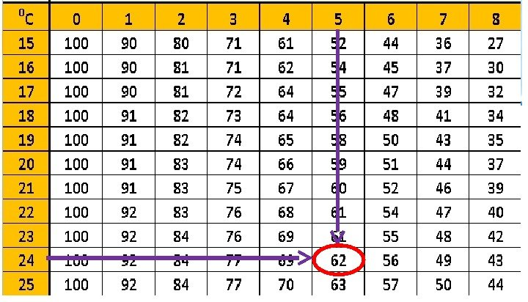

Slide 14
Mustaqil bajarish uchun topshiriqlar
1. Massasi 50 g bo‘lgan suv bug‘i kondensat-siyalanganda qancha issiqlik ajraladi? (23-mashq 2-masala)
2. $20℃$ temperaturada havodagi suv bug‘ining bosimi 1,54 kPa ga teng. Agar $20℃$ temperaturada to‘yingan bug‘ bosimi 2,43 kPa bo‘lsa, nisbiy namlikni aniqlang. (23-mashq 4-masala)
3. $20℃$ temperaturada havodagi suv bug‘ining zichligi 17 $g/m^{3}$ ni tashkil qiladi. Agar havoning absolyut namligi 11 $\frac{g}{m^{3}}$ bo‘lsa, havoning nisbiy namligini toping. (23-mashq 5-masala)

